Slide 2
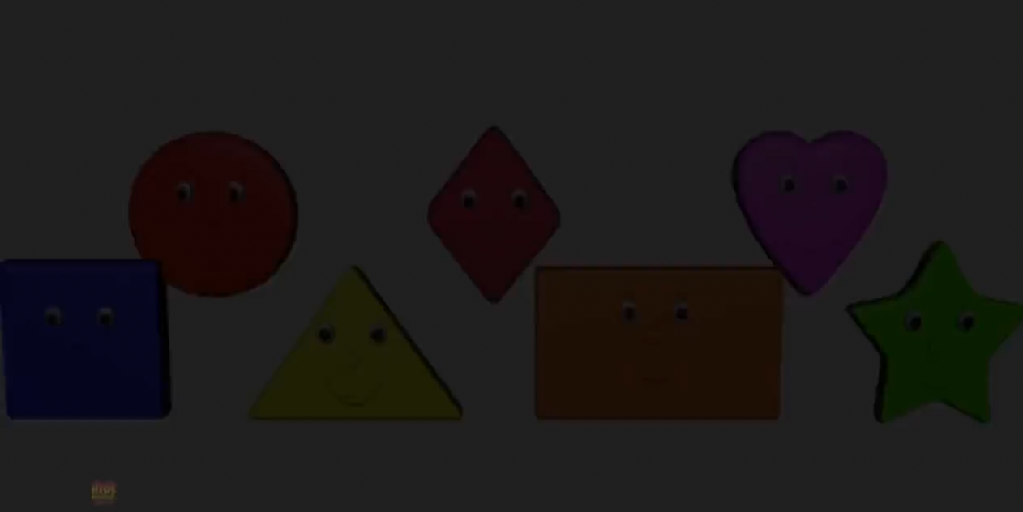
Khởi động

Slide 3

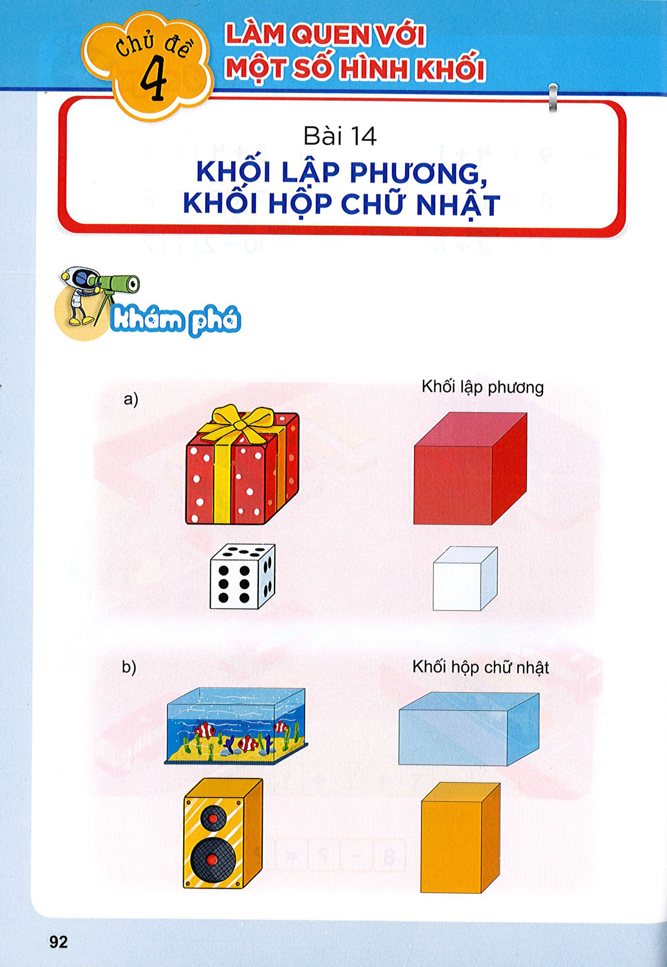

Slide 4
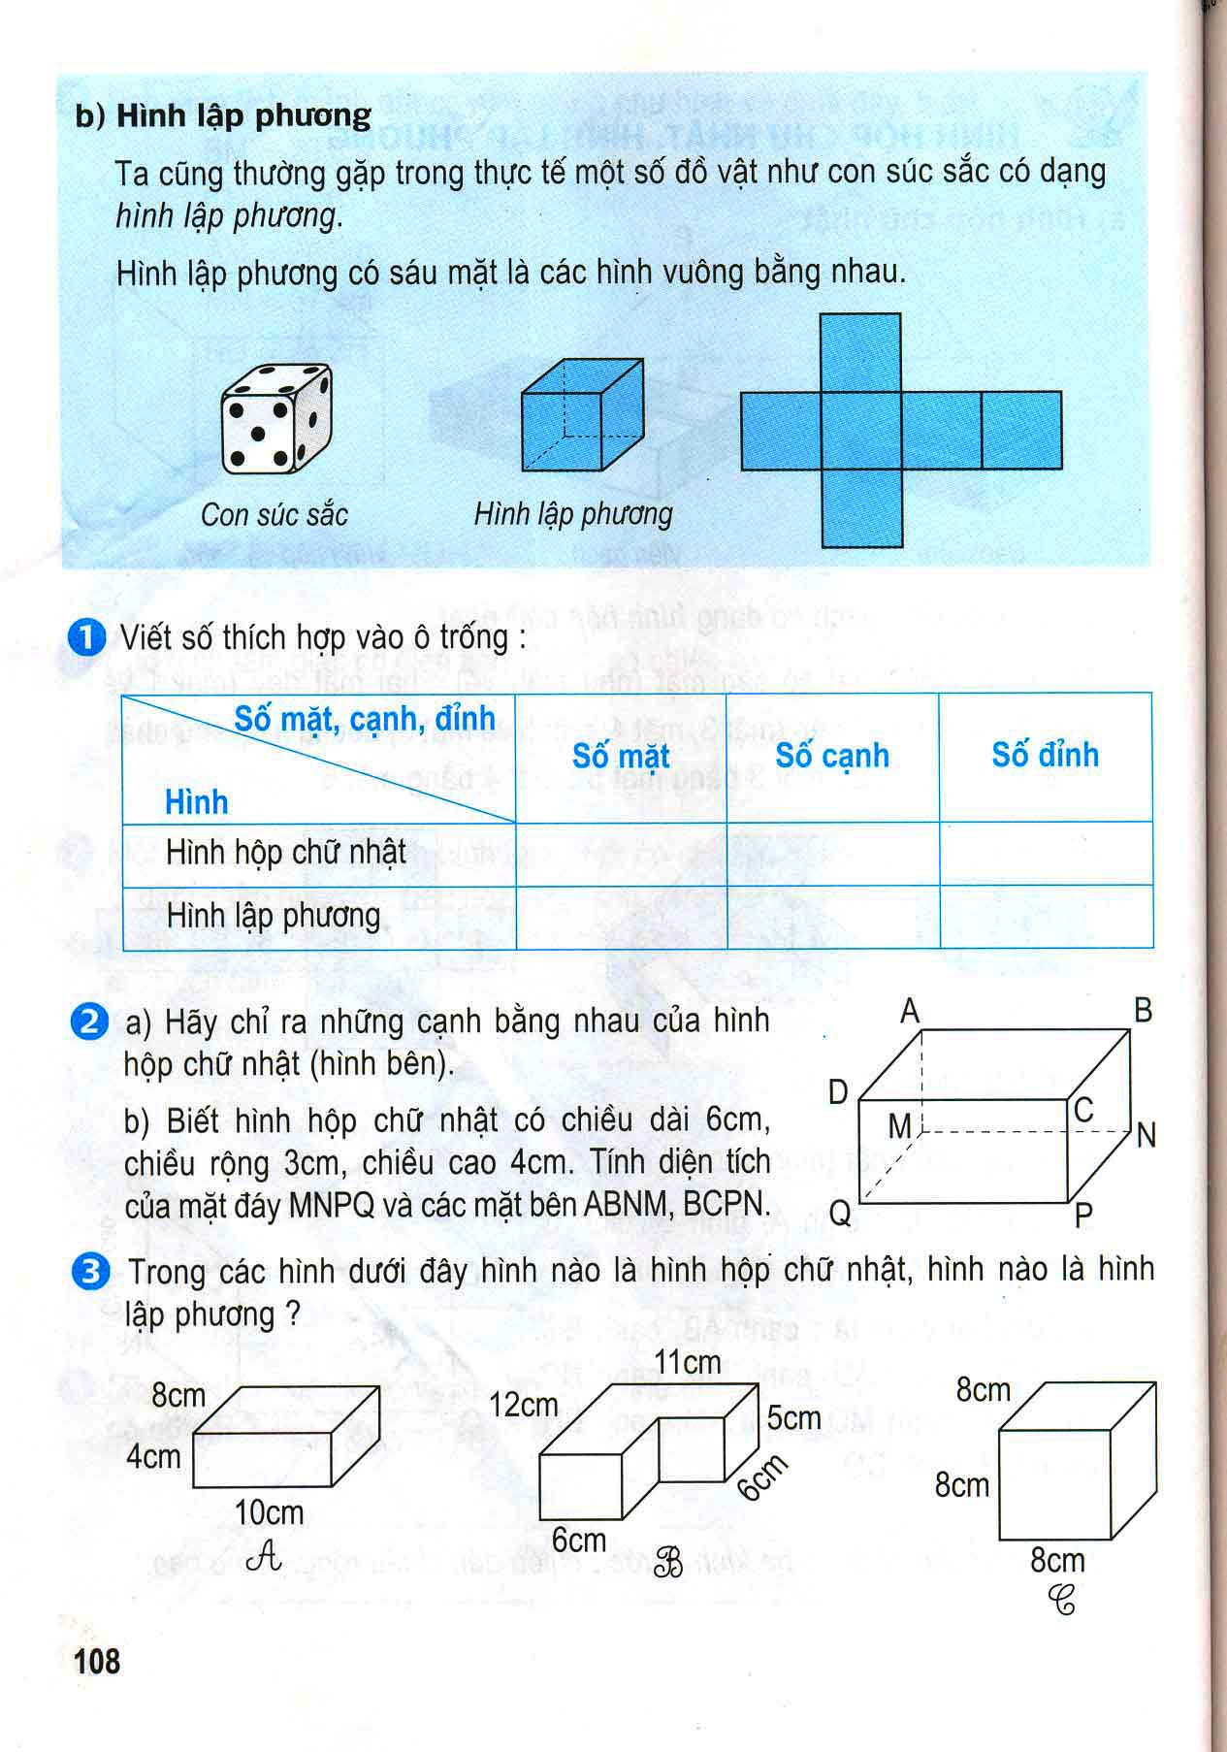
Thứ năm ngày 24 tháng 1 năm 2013.
Ton
1. Khối lập phương.
2
1
3
4
5
6
Con súc sắc
Khối lập phương
- Khối lập phương có mấy mặt ?
Khối lập phương có 6 mặt
- Các mặt có đặc điểm gì ?
=> Các mặt đều là hình vuông bằng nhau.

Slide 5
Thứ năm ngày 24 tháng 1 năm 2013.
Toán
2. Khối hộp chữ nhật.
1
1
3
4
5
6
3
4
5
6
2
2
- Khối hộp chữ nhật có mấy mặt ?
Khối hộp chữ nhật có 6 mặt
- Các mặt có đặc điểm gì ?
=> Các mặt đều là hình chữ nhật.

Slide 6
Khối lập phương – Khối hộp chữ nhật.
Khối lập phương
Khối hộp chữ nhật
Hãy nêu sự giống nhau và khác nhau giữa hình hộp chữ nhật và hình lập phương ? (THẢO LUẬN NHÓM )
Giống nhau: Đều có 6 mặt
Khác nhau: Hình hộp chữ nhật có 6 mặt đều là hình chữ nhật. Hình lập phương có 6 mặt đều là hình vuông bằng nhau.

Slide 7
Khối lập phương :
Khối lập phương gồm có 6 mặt,
các mặt đều là hình vuông bằng nhau.
Khối hộp chữ nhật :
Khối hộp chữ nhật có 6 mặt đều là hình chữ nhật.

Slide 8
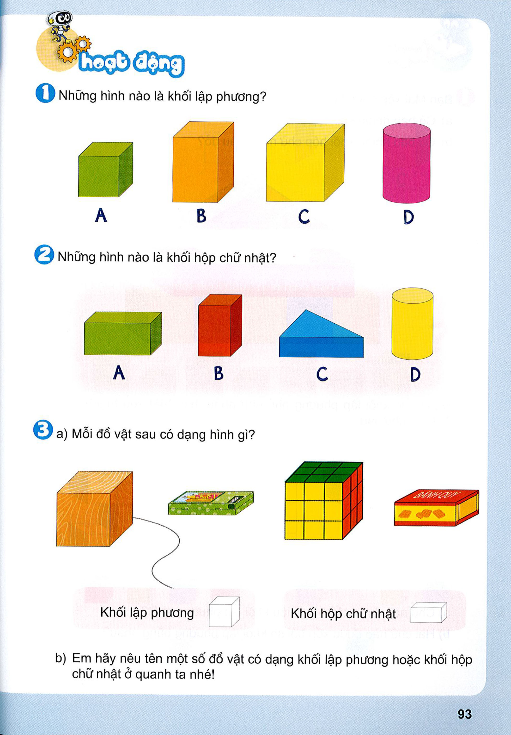

Slide 11
3b) Em hãy nêu tên một số đồ vật có dạng khối lập phương hoặc khối hộp chữ nhật quanh ta nhé!

